Slide 1
Введение в историю

Slide 2
Что такое история?
Для чего нам нужно изучать историю?
История это наука?

Slide 3
На какие группы делятся науки?

Slide 4

Предмет Объект

Slide 5
Как историки узнают о том что было в прошлом?

Slide 6
1. Письменные (но туда не входят эпиграфические источники: надписи на камнях, берестяные грамоты и т.п.).
2. Вещественные (археологические).
3. Устные источники.
4. Данные языка.
5. Этнографические (явления культурной и общественной жизни).
6. Кинофотодокументы.
7. Фонодокументы.

Slide 7
Источники
Исследования
Пособия

Slide 8
ИСТОРИЧЕСКИЙ ФАКТ — это действительное событие, имевшее место и обладающее всегда следующими характеристиками: локализованностью во времени и пространстве, объективностью и неисчерпаемостью.
ИСТОРИЧЕСКИЙ ПРОЦЕСС - закономерное и последовательно чередование явлений

Slide 9
Субъект истории

Slide 10
Общество
определённая совокупность людей, объединившихся для общения и совместного выполнения какой-либо деятельности (например, общество филателистов, общество охраны природы);
конкретный этап в историческом развитии народа или страны (например, феодальное общество);
отдельное конкретное общество, страна, государство, регион (например, современное российское общество).

Slide 11
Цивилизация
локализованное во времени и пространстве общество. Локальные цивилизации являются целостными системами, представляющими собой комплексы экономической, политической, социальной и духовной подсистем, и развивающиеся по законам витальных циклов

Slide 12
Народ

Slide 13
Государство
политическая форма организации общества на определённой территории, суверенная организация публичной власти

Slide 14
Этнос
Исторически сложившаяся общность людей (племя, народность, нация), имеющая социальную целостность и своеобразно-индивидуальный стереотип поведения.

Slide 15
Нация
Исторически сложившаяся устойчивая общность людей, возникшая на базе общности языка, территории, экономической жизни и психического склада, проявляющегося в общности культуры.

Slide 16
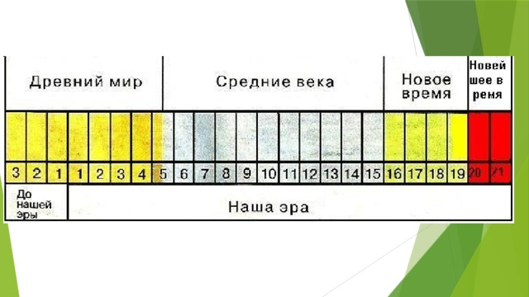
Историческое время

Slide 17
Эволюционный и революционный подходы в истории.

Slide 18
Исторические теории

Slide 19
Марксистский подход

Slide 20
Цивилизационный подход

Slide 21
Школа «Анна́лов»
Новое, расширенное понимание исторического источника, который стал теперь трактоваться как «всё, что человек говорит или пишет, всё, что он изготовляет, всё, к чему он прикасается»;
Новый метод работы с источником, путём постановки ему вопросов и проникновения в его идейную подоплёку. Стремление углубиться в источник и понять его «изнутри» поставило вопрос о мировоззрении людей, оставивших нам тот или иной источник, и ввело в научный оборот историков слово «менталитет».

